Slide 1
ظرف شویی

Slide 2
سیکل شستشو
Pre-wash
تخلیه آب موجود
ورود آب
شستشو
تخلیه آب موجود
برنامه پیش شستشو
پمپ تخلیه
شیر برقی
پمپ شستشو
پمپ تخلیه
گرم شدن
المنت هیتر
Main wash
ورود آب
شستشو
تخلیه آب موجود
افزایش پودر
ظرف شوئی
جاپودری
برنامه شستشوی اصلی
شیر برقی
پمپ تخلیه
Rinse
(Cold water)
ورود آب
شستشو
تخلیه آب موجود
شیر برقی
پمپ تخلیه
آب کشی (آب سرد)
گرم شدن
المنت هیتر
Rinse
(Hot water)
ورود آب
شستشو
تخلیه آب موجود
افزودن مایع
جلاء دهنده*
جاپودری
شیر برقی
پمپ تخلیه
آب کشی (آب گرم)
Dry
خشک کردن
تخلیه آب موجود
Power off
فن دمنده هوا
برنامه خشک کن
* مایع جلاء دهنده : از این مایع شستشو جهت براق شدن، درخشندگی و خشک شدن ظروف بعد ازاتمام شستشو استفاده می شود.

Slide 3
Steam power
برنامه های اصلی بخار شو
Steam Dual spray
Steam Care
Auto
Eco
Quick
Quick & Dry

Slide 4

Steam power
Half load
Rinse
Extra hat
Steam power
power
start
برنامه انتخابی
مدت زمان عملکرد کلی این برنامه 2:40 طول می کشد
این برنامه درمدلهای DW-TS605/610

Slide 5

Steam power

Slide 6
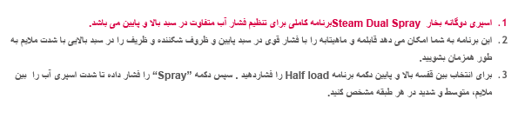
Steam Dual spray
Half load
Rinse
Extra hat
spray
Steam Dual spray
power
start
برنامه انتخابی
نکته : این برنامه بطور کلی حدودا 2:17 بطول می انجامد .
نکته : این برنامه در مدلهای DW-TS 605-610
نکته مهم : درمدلهای smart (DW-TS 605-610 ) برای مرحله pre wash روی درب ظرفشویی به اندازه 5gr ریخته شود .

Slide 7

Steam Dual spray

Slide 8

Steam Care
Half load
Rinse
Extra hat
Steam Care
power
start
برنامه انتخابی
نکته : حدودا بطور کلی این برنامه شستشو حدودا 1:40 طول می کشد .
نکته : این برنامه در مدلهای DW-TS 605-610

Slide 9

Steam Care

Slide 10
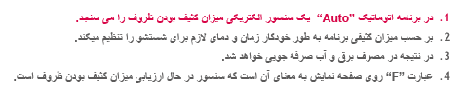
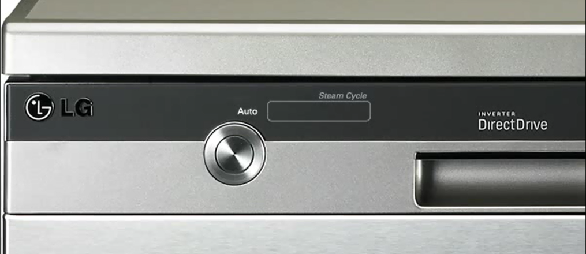
1) پیغام F درنمایشگرجهت سنجش میزان کثیفی توسط SOIL sensor
2) عملکرد prewash
3) عملکرد main wash
4) مرحله آبکشی ( دومرحله آبکشی )
5) خشک کن
6) مرحله cool dry( پیغام CD )
Auto
عملکرد

Slide 11

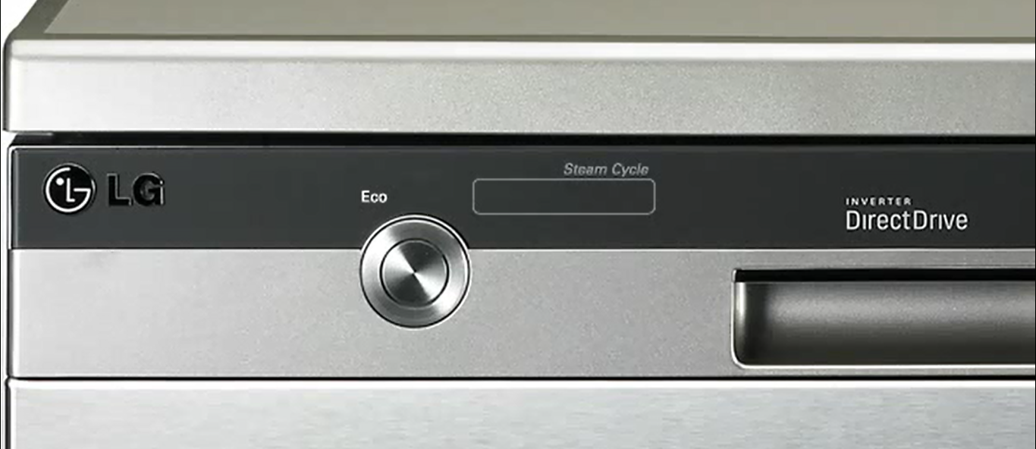
Eco
ECO
Half load
Rinse
Spray
Extra hat
power
start
برنامه انتخابی

Slide 12


Quick
Quick
Half load
Rinse
spray
power
start
برنامه انتخابی
QUICK | model | main wash | Rinse | hetingRinse
 | LD-2060/2040/2080/ | 35 |  | 40
 | LD-2140/2150/2051/2050
 | GZ-115/116 | 35 |  | 40
 | WZ-6803/6802 | 35 |  | 40
 | DW-TN600/605/610 | 60 |  | 65
 | WZ-6805/6806/6807 | 50 | 50 | 65
 | WZ-6804/6801 | 70 |  | 70
 | GZ-114/118

Slide 13

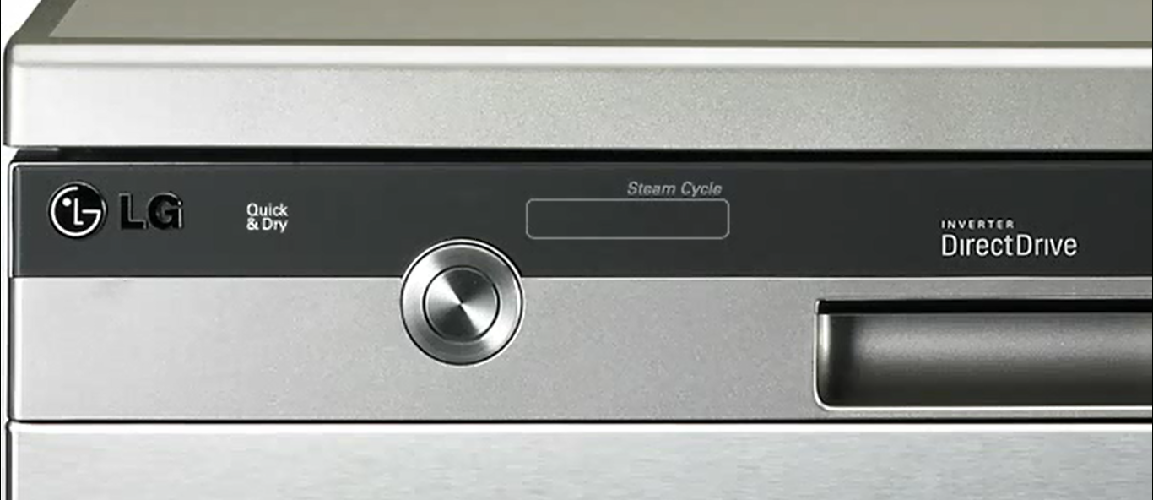
Quick & Dry
Quick& dry
Half load
Rinse
spray
power
start
برنامه انتخابی

Slide 14
Delay start
برنامه های اضافه
Half Load
Spray
Child lock
Rinse + Extra hot
UV

Slide 15

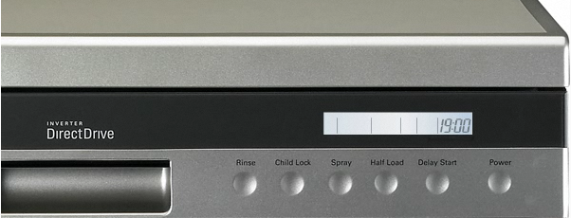

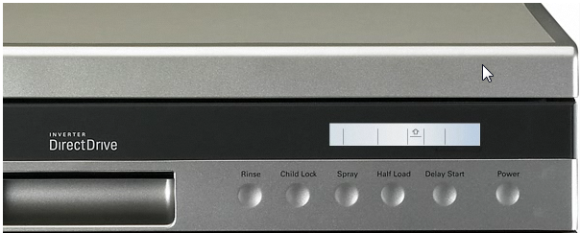
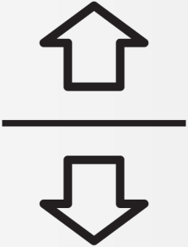
Delay start
Half Load

Slide 16

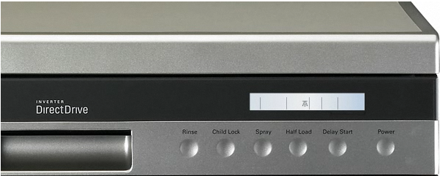


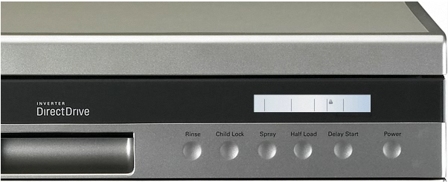
Spray
Child lock

Slide 17

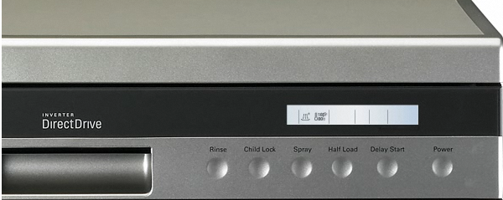
Rinse + Extra hot

Slide 18


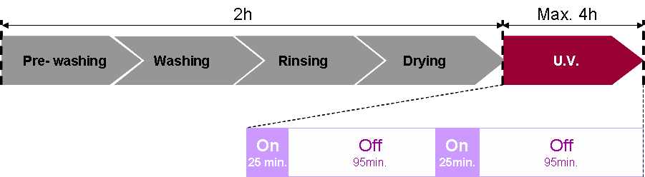
برنامه استرلیزه کننده
UV
عملکرد
این برنامه جهت از بین بردن کلیه باکتریها احتمالی موجود در ظروف بکار برده می شود .
رطوبت موجود در کابین ، مکان مناسبی جهت رشد باکتریها می باشد .
پس از پایان مرحله خشک کن ، مرحله ضد عفونی با استفاده از لامپ UV انجام می شود .
دراین لحظه ، کد st در صفحه نمایش نمایان می شود .
وقتی در ماشین ظرفشویی را باز می کنید ، لامپ uv خاموش می شود .
این برنامه تا 4 ساعت بطول می کشد و به مدت 25 دقیقه فعال و 95 دقیقه خاموش می شود .
درصورتی که برنامه uv را جداگانه انتخاب کنید تا 20 دقیقه کار خواهد کرد .

Slide 19

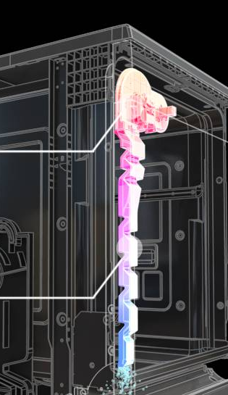
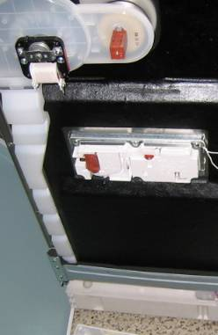
باد سرد
Cool dry
عملکرد
این برنامه جهت عملکرد بهتر خشک کن بکار می رود
این قسمت جزء برنامه نیست
پس از پایان مرحله خشک کن ، فن برای ازبین بردن رطوبت داخل کابین شروع به کار می کند .
در این قسمت با ادقام هوای نمناک و هوای معمولی، رطوبت هوا گرفته می شود .
دراین زمان کد cd درصفحه نمایان می شود
درهر زمانی که بخواهید می توانید در راباز کرده و ظروف را در آورید.
زمان cool dry حدودا 2:00 ساعت می باشد .

Slide 20
Cool dry
چون این دستگاه در این مرحله فاقد المنت حرارتی است بنابراین گرمای لازم برای تبدیل رطوبت موجود در محفظه به بخار (رطوبت) را از گرمای حفظ شده توسط ظروف در طی دور شستشو و آبکشی به دست می آورد.سپس هوای گرم و مرطوب موجود در ماشین ظرفشویی توسط یک فن به یک مجرای متراکم کننده واقع در درب کشیده می شود. این مجرا هوای گرم و مرطوب را سرد کرده که این خود باعث متراکم شدن بخار می شود.هوای اتاق که به داخل مجرا کشیده می شود به این مرحله کمک کرده و هوا را سرد می کند.
برای تقویت عملکرد خشک کردن دستگاه، "ماده کمک آبکشی" لازم است. در صورتی که از هیچ ماده کمک آبکشی استفاده نشود، آب روی ظروف و در محفظه باقی خواهند ماند.
از آنجایی که پلاستیک در مقایسه با شیشه و فلز گرمای کمتری را حفظ می کند، ظروف پلاستیکی حتی با یک ماده کمک آبکشی نیز خشک نمی شوند.
هوای خشک
هوای مرطوب

Slide 21
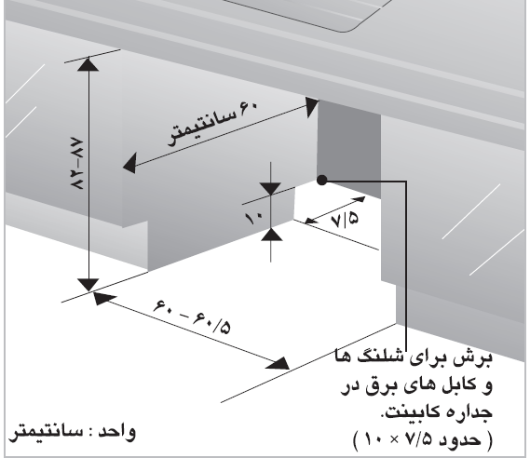
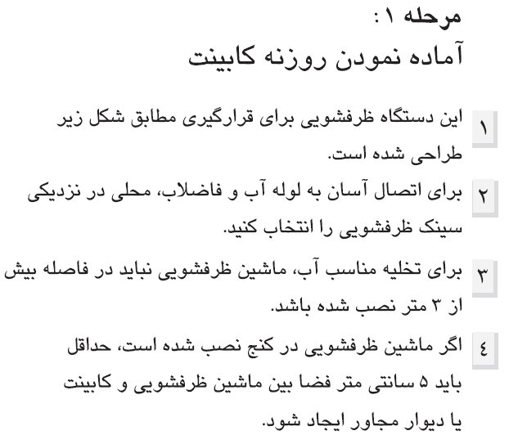
راهنمای نصب

Slide 22
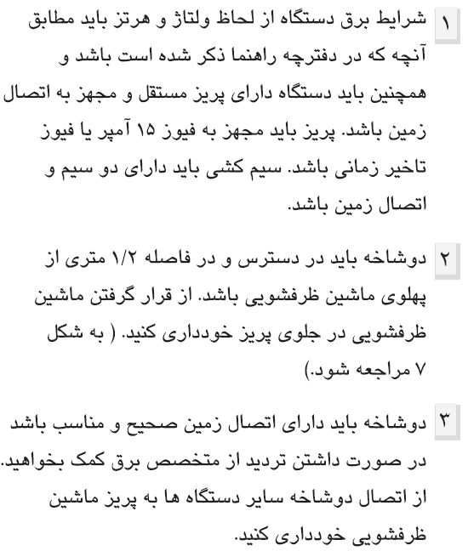


Slide 23
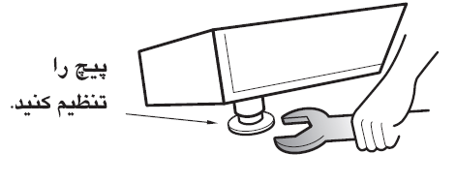
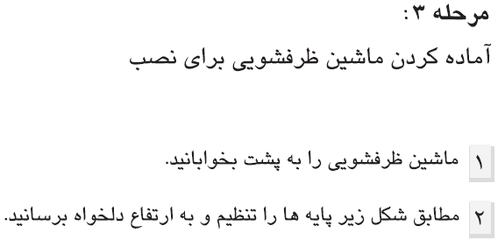

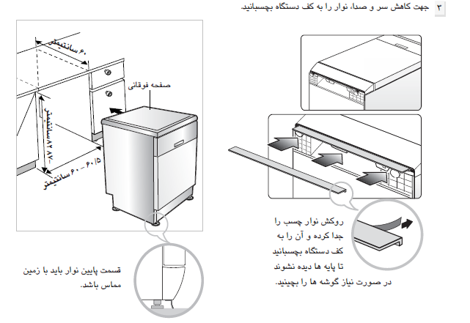

Slide 24
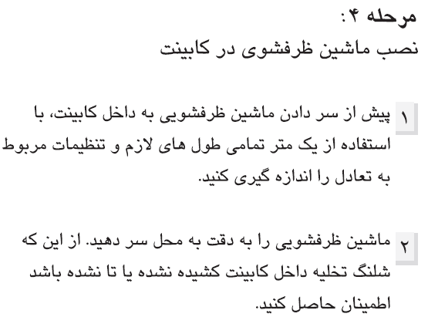

Slide 25
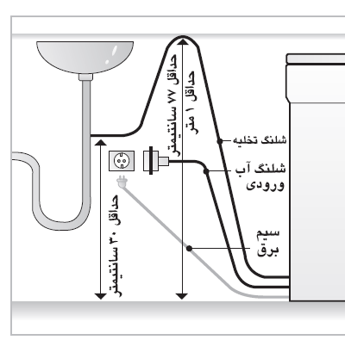
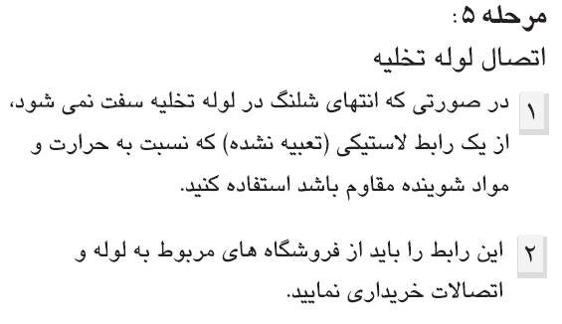
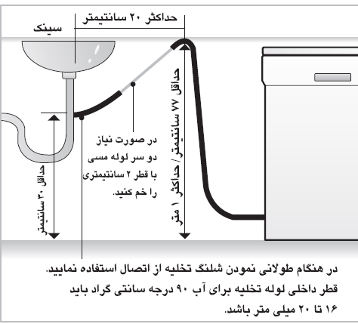


Slide 26
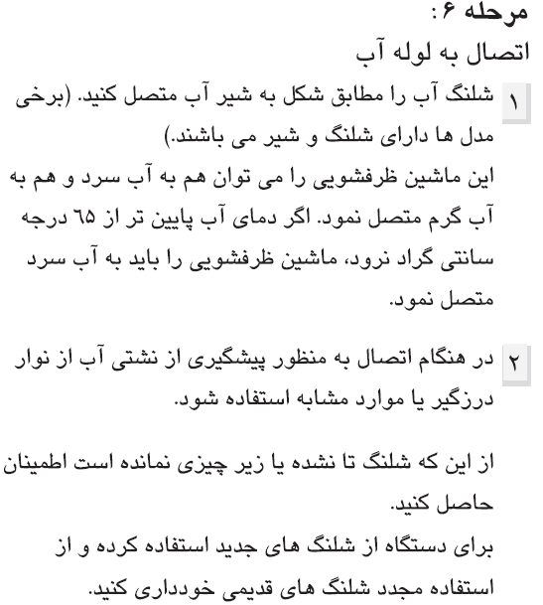

Slide 27
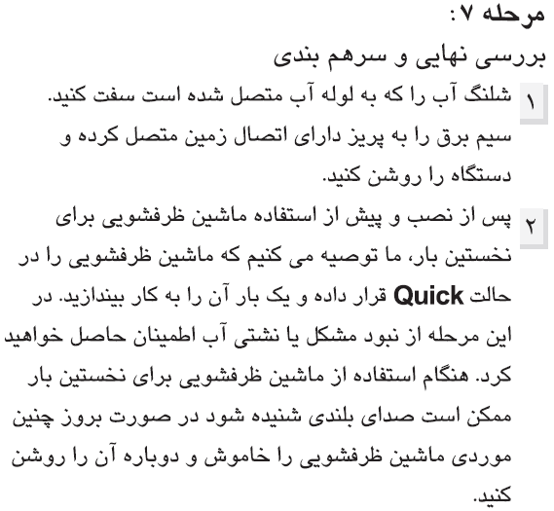
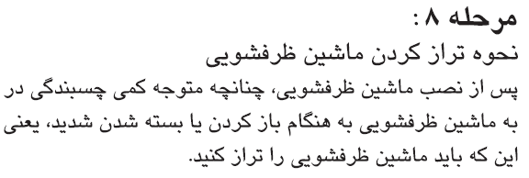

Slide 28
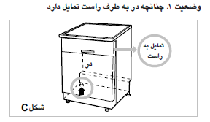
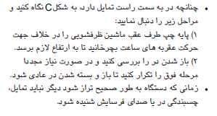
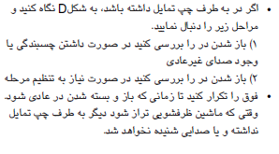
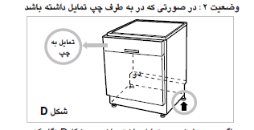

Slide 29
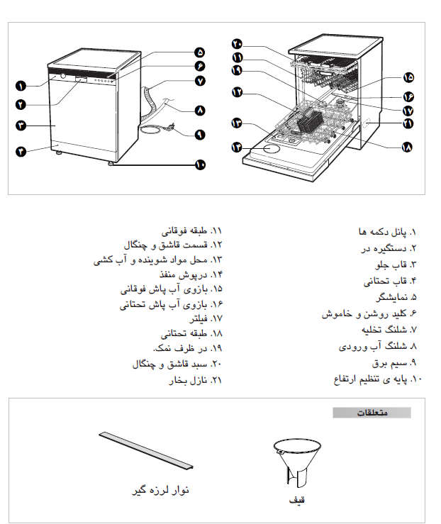
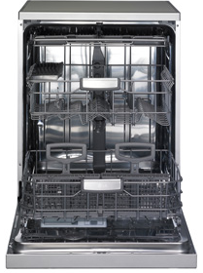
قطعات اصلی ماشین ظرف شویی

Slide 30
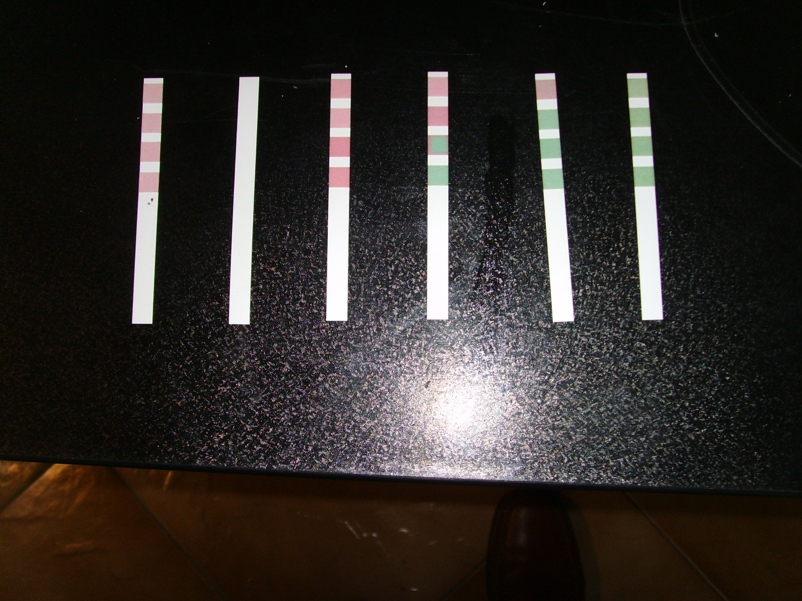
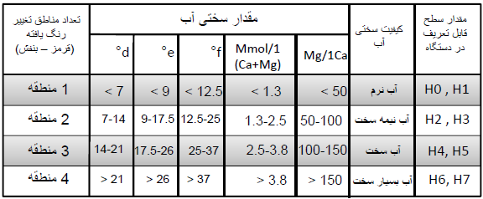
تنظیم سختی اب
تعداد نوارهای تغيير رنگ يافته به قرمز – بنفش را شمرده و با توجه به جدول ذيل، سطح تغيير را انتخاب می کنيم .
4منطقه رنگی
2منطقه رنگی
2منطقه رنگی
بدون منطقه رنگی
Hardness setting | Half load + Power Adjust key: Half load, Finish Key: Delay start

Slide 31
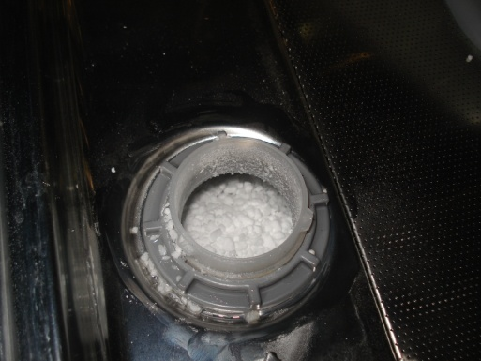
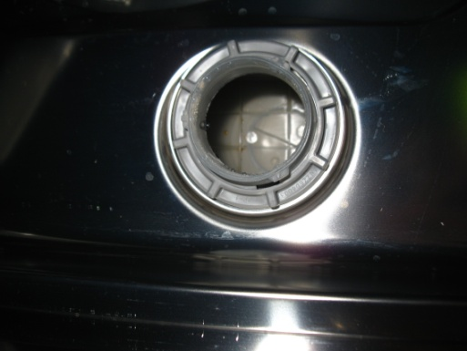
شارژ کردن مخزن نمک
باتوجه به حجم ظرف نمک، حداکثر 1.5 Kgr نمک مخصوص ظرفشویی داخل محفظه ظرف نمک ریخته شود .
3 لیوان آب بروروی آن ریخته شود .
بوسیله یک شیء خارجی (مانند قاشق و ...) ، نمک و آب داخل ظرف نمک حل شوند (هم زده شوند) .
مجددا آب داخل ظرف نمک اضافه شود تا آب از ظرف نمک سرازیر (خارج) شود .
سپس درب محفظه ظرف نمک را محکم ببندید تا آب از آن خارج نشود. (در فیر این صورت امکان شوره بستن کوره استیل ظرفشویی و زنگ زدگی آن وجود دارد).

Slide 32
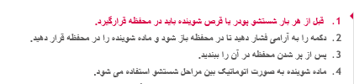

ماده شوینده

Slide 33


جلادهنده

Slide 34
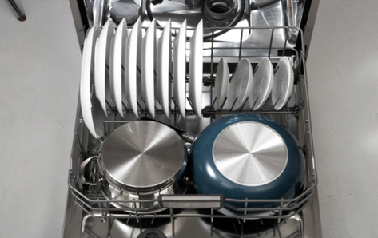
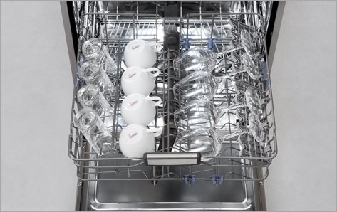
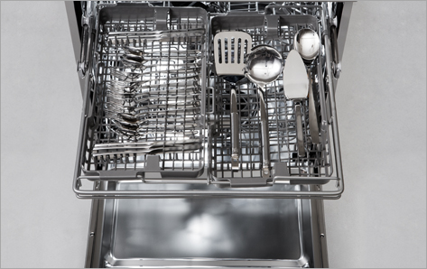
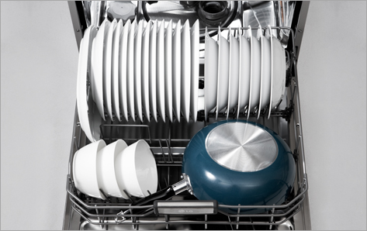
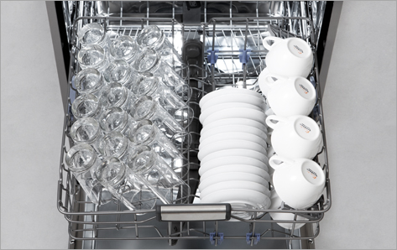
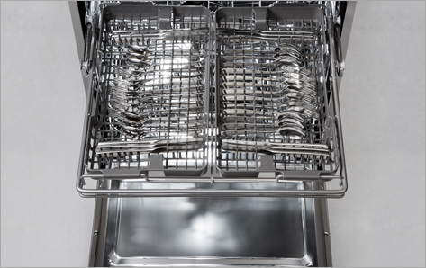
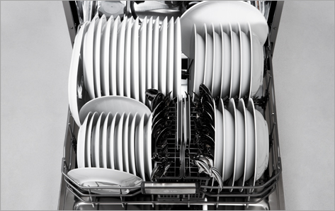
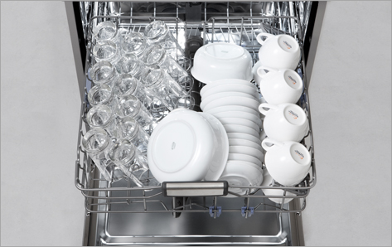
نحوه چیدمان ظروف

Slide 35
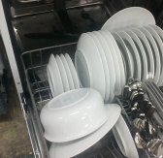
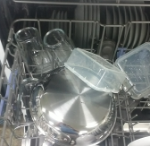
نحوه چیدمان ظروف

Slide 36
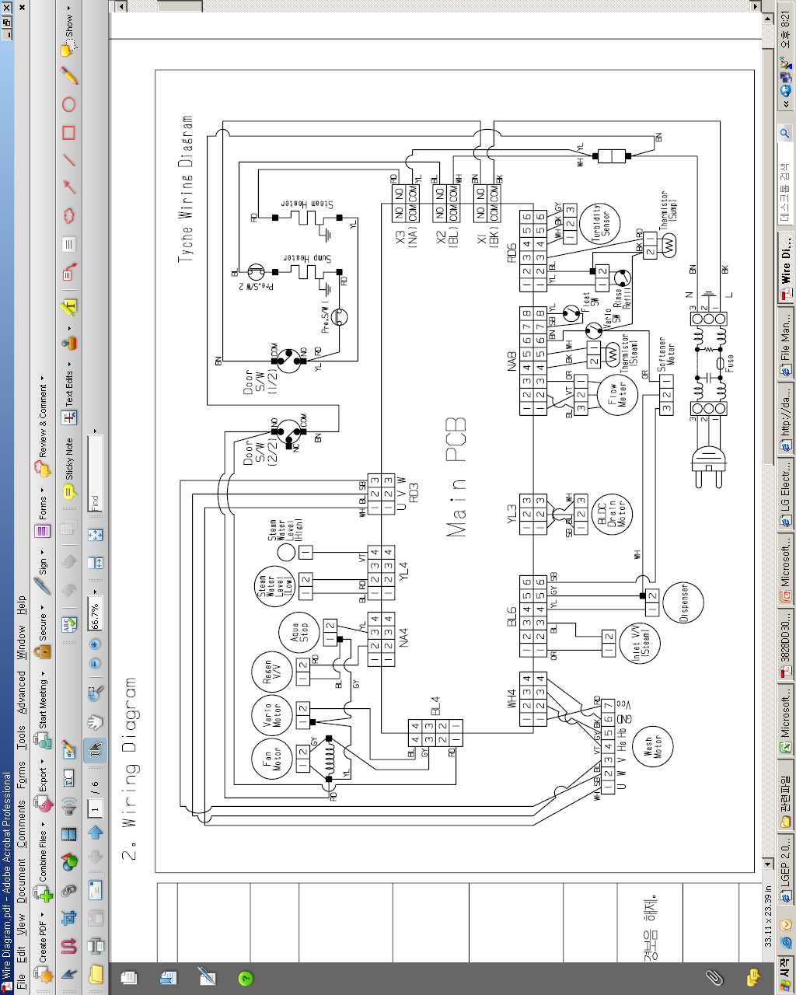
سیم کشی

Slide 37
تست QC
Button | The Number of push button | Top Display | Load | Door Open /Closed
Half + Delay +Power | 1Time | On:2H/ OU:00 | All LED are lighting | Either
PGM | 1Time | On:2H/ OU:00 | All LED are lighting | Either
Rinse | 1Time | On:2H/ OU:00 | All LED are lighting | Either
Child Lock | 1Time | On:2H/ OU:00 | All LED are lighting | Either
Spray | 1Time | On:2H/ OU:00 | All LED are lighting | Either
Half Load | 1Time | On:2H/ OU:00 | All LED are lighting | Either
Delay Start | 1Time | AG (Steam Generator) Temperature -:-- | ●Steam Model : AG Thermistor, AG Heater for 1.2 sec ●Non-Steam Model: Non Display | Closed
 | 2Time | n02 | Fan Motor of Door Assembly | Closed
 | 3Time | n03 | Dispenser | Closed
 | 4Time | Soil Level &UV | Soil sensor (10~255) UV Lighting (UV Model) | Closed
 | 5Time | AG (Steam generator) Water Level -:-- | ●Steam Model 30~150 turn shift ➔OK ●Non Steam Model: Non Display | Closed
 | 6Time | n06 | Regeneration Valve | Closed
 | 7Time | n07 -:-- | ●Steam Model: DC valve & Aqua Stop ●Non Steam Model: Non Display | Closed
 | 8Time | Drain Pump RPM | Drain Pump (Display 300~360) | Either
 | 9Time | Water Inlet pulse | Aqua Stop (inlet valve) -> continuously increased OK. | Closed
 | 10Time | Sump Temp. & Washing Motor RPM & Sump heater | 1)Sump Thermistor Temperature 2 Washing motor(1600rpm) 10s ➔ Heater is turn on after washing motor 3s (Power Consumption≒1900w) | Closed
 | 11Time | Cr → LO | LQC Auto mode - Vario Ur->Cr-Lr - Washing Motor (1700rpm) + Heating (20s) Vario Restriction : "nE“ | Closed
 | 12Time | - | Auto Off | Closed
** If you press ‘Half load + Delay start during Test mode condition,
Drain motor was turn on ( Same Test mode 8.)

Slide 38
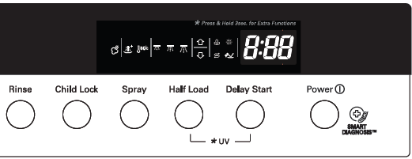

کلید های عملکردی
LED Model: Enter Data View Mode
( PGM + Spray + Delay)
LCD Model
Mode |  | Key
Display on operation | Turbidity | LCD Model :Child Lock + Spray LED Model : Press Delay Key 1 times (Hold on)
 | Water temperature | LCD Model : Rinse + Child Lock LED Model : Press Delay Key 2 times
 | Water inlet pulse | LCD Model : Delay Start + Rinse LED Model : Press Delay Key 3 times
 | Steam temperature | LCD Model : PGM + Delay Start LED Model : Press Delay Key 4 times
 | Steam level (Low) | LCD Model : PGM + Half Load LED Model : Press Delay Key 5 times
 | Steam level (High) | LCD Model : Child Lock + Half Load LED Model : Press Delay Key 6 times
 | Washing motor rpm | LCD Model : Half Load + Spray LED Model : Press Delay Key 7 times
 | Drain motor rpm | LCD Model : Half Load + Rinse LED Model : Press Delay Key 8 times
 | Vario position | LCB Model : PGM + Child Lock LED Model : Press Delay Key 9 times
 | IPM Temperature | LCD Model : PGM + Spray LED Model : Press Delay Key 10 times
 | DC Link | PGM + Rinse (The power of inlet voltage)
Function setting | Hardness setting | Half load + Power Adjust key: Half load, Finish Key: Delay start
 | Buzzer on/off | Spray + Delay Start (On/Off)

Slide 39


